Slide 1
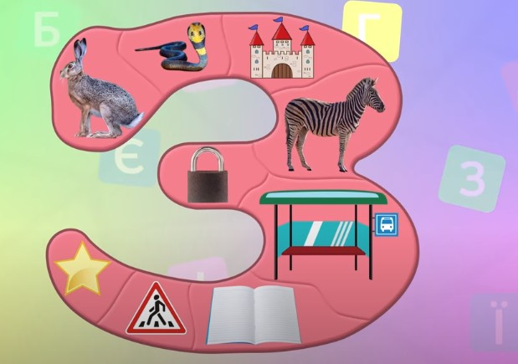
Навчання грамоти
Читання
Букварний період
Урок 47
Звуки [з], [з′]. Мала буква з.
Читання слів, словосполучень і речень
з вивченими літерами.

Slide 2
Очікування від уроку
Отримаю задоволення
Відчую успіх
Буде складно
Впораюсь із завданням

Slide 3
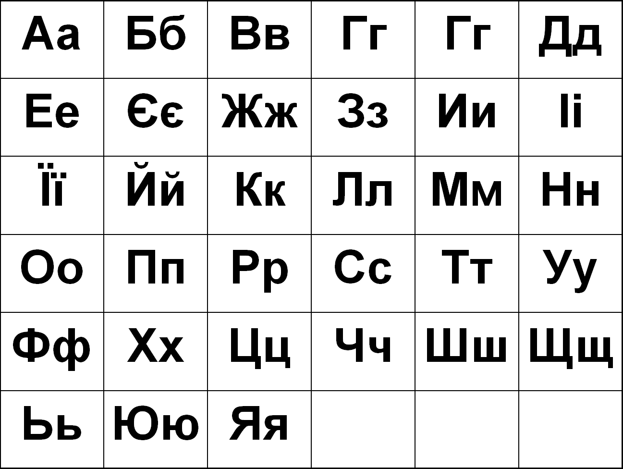

Slide 4
Повідомлення теми уроку
Сьогодні на уроці читання ми познайомимось з малою друкованою буквою з, будемо вчитися читати слова та речення з нею.
Я зубам зробив зарядку, з’ївши цілу шоколадку
Послухай скоромовку. Який звук в ній зустрічається найчастіше? Назви звуки в слові зарядка. Повтори скоромовку самостійно.

Slide 5
Визнач звуки [з], [з’] в назвах малюнків
Збоку, знизу і згори Схожа «З»
на цифру три. Є три зуби в букві «З», Ними все вона гризе.

Slide 6
Проведи дослідження
Виділи перший звук у слові
зуби.
Простеж за його вимовою.
Під час вимовляння звуку [з], [з’] видихуване повітря натрапляє на перешкоди.
Отже, цей звук приголосний.
[з]
[з’]

Slide 7
Словникова робота
зима зимувати
зерно зернина
замок замети
ставки візерунки морозно ковзани ковзанки зірки

Slide 8
Прочитай завдання Читалочки
Що спільного мають слова в кожній парі?
зима зерно запаси
зимувати зернина запасати
Що спільного мають слова в кожній колонці?
зо
зи
зе
за
зу
зі
Підручник, сторінка
94

Slide 9
Прочитай текст. Придумай заголовок.
Настала зима
У міста і села завітала зима. Засипала усі двори. Намела високі замети. Візерунками прикрасила вікна. Перетворила озера, ріки і ставки на ковзанки.
Діти зраділи зимі. Зіна і Назар стали на ковзани. А малу Лізу тато посадив на санки і везе.
Узимку надворі морозно, але так весело!
Яка пора року завітала у міста і села? Що зима зробила у дворах, на озерах , ріках, ставках?
Підручник, сторінка
95
Хто катається на ковзанах? Кого везе тато на санках? Яка погода взимку?

Slide 10
Здогадайся, яке слово заховалось у схемі.
Який висновок можна зробити?
з і р к а
Одне слово називає різні предмети, має багато значень
Підручник, сторінка
95
Склади три речення за кожним малюнком.

Slide 11
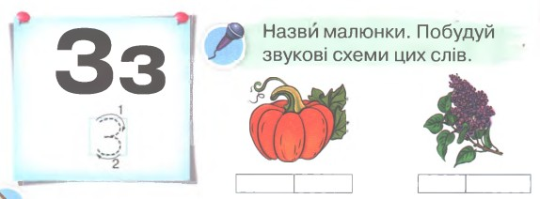
Робота в зошиті
Надрукуй букву «зе», склади у клітинках.
Зошит, сторінка
48

Slide 12
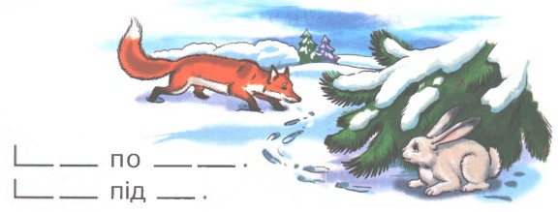
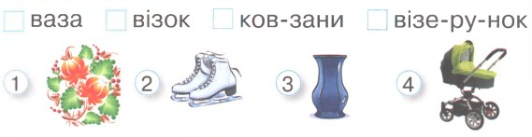
Робота в зошиті
Перестав склади так, щоб утворились слова. Надрукуй їх.
Склади речення за малюнком і схемами
зима
рі-зві
роз-мо
зон-ва
ма-зи
звірі
мороз
вазон
Прочитай слова. Запиши у клітинках номер відповідного малюнка.
Зошит, сторінка
48

Slide 13
Вправа «Мікрофон»
Пригадай, яку букву вивчали на уроці?
Які звуки вона позначає?
Що ти знаєш про ці звуки?
Які слова з буквою з ти можеш назвати?
Зима, зимувати, мороз, заєць, морозиво, зірка.

Slide 14
Рефлексія. Оціни свою роботу.
Було просто!
Було важко!
Я впорався!
Я впоралась!
Отримав(ла) задоволення!

